Slide 1
108創造力資優
2019-0703
趙和修

Slide 2
上課之前
上課時間09:00-12:00，每40分鐘休息20分鐘。 09:00-09:40 10:00-10:40，10:40-11:00休息時間-電腦關機或關閉螢幕 11:00-11:40
程式有問題，請先問同組的同學，無法解決再問老師。
電腦有問題請先舉手，等老師叫你再說話。 (若是身體不舒服或想上廁所，可直接跟老師說，不用等)
老師講課時跟同學聊天，不接受問題提問。
明天會用到耳機，如果有的話可以帶來，如果沒有就使用學校的。(不要跟家人說要買耳機)

Slide 3
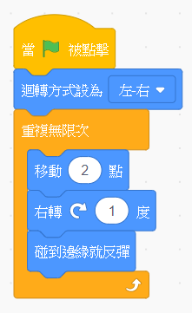
作業5-心跳
角色1造型：心
做法：1.先縮小，再放大，重複3(多)次。
角色1事件：當0鍵被按下 尺寸設為100%， 先縮小【尺寸改變-3，重複20次】， 再放大【尺寸改變3，重複20次】， 縮小、放大重複5次
角色1事件：當1鍵被按下 尺寸設為100%， 先縮小【尺寸改變-6，重複10次】， 再放大【尺寸改變6，重複10次】， 縮小、放大重複5次
重複次數越多，心跳越慢，重複次數越少，心跳越快。
縮小與放大比例要相同，-3x20與3x20， -6x10與6x10
請再試試重複60、30、5、3、2、1次，或串接。

Slide 4
作業6-超級飛貓跳跳跳 請參考書籍
1 新增舞台背景
2 背景或造型繪畫
3 畫新的角色造型
4 舞台座標
5 鍵盤控制角色移動與跳起來
6 如果碰到角色

Slide 5
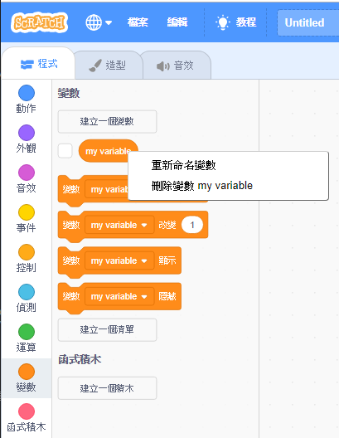
新增變數：生命值
增加1個變數，名稱：生命值(自訂)
可以更改預設的變數名稱my variable
規則： 開始將”生命值”設為：3 主角碰到飛龍”生命值”改變：-1 如果生命值小於1(等於0)，結束程式

Slide 6
靈活的小貓
方向控制擇1使用

